Slide 1

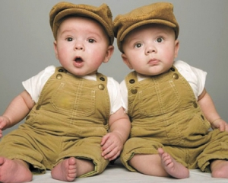


Повторимо!
Запиши виразом та обчисли
Задача
Порядок дій у виразах
Виконай дії і зроби перевірку
Продовж послідовність

Slide 2
1.Вправа
Продовж послідовність чисел
5, 8, 11, , .

Slide 3
2.Вправа
Знайди значення суми та різниці і виконай перевірку.
9 + 5
11 - 4

Slide 4
3.Вправа
Запиши виразом та обчисли його .
Від числа 17 відніми суму чисел 4 і 5
Різницю чисел 14 і 5 збільш на 9

Slide 5
4. Приклади
Знайди значення виразів
15 - (12 - 9) +10
28см –7см +3см

Slide 6
5. Задача (ст. 61 задача 3)
На пшеничному полі обідали 27 кроликів. Злякалися шуму і сховалися в нори спочатку 10 кроликів, а потім ще 5. Скільки кроликів продовжило обід ?

Slide 7
Завдання на сторінці 62

